Slide 1
Platzhalter (Name des Referenten), Platzhalter (Name des Unternehmens)
Notes:
Folie 0
Zugang Folienmaster über Reiter ‚Ansicht‘

Slide 2
Wer von Euch
hat heute bereits
Leitungswasser genutzt?
Notes:
Folie 1
Zugang Folienmaster über Reiter ‚Ansicht‘

Slide 3
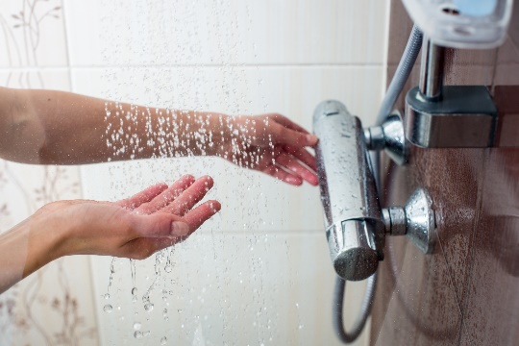
Wer von Euch
hat heute bereits
Leitungswasser genutzt?
Hier eigenes Bild einfügen
Wer von Euch
hat heute bereits
Leitungswasser genutzt?
Hier eigenes Bild einfügen
Hier eigenes Bild einfügen
Hier eigenes Bild einfügen
Notes:
Folie 1.1

Slide 4
Wieviel Leitungswasser benötigt jeder von Euch pro Tag?
Notes:
Folie 2

Slide 5
Notes:
Folie 2.1

Slide 6
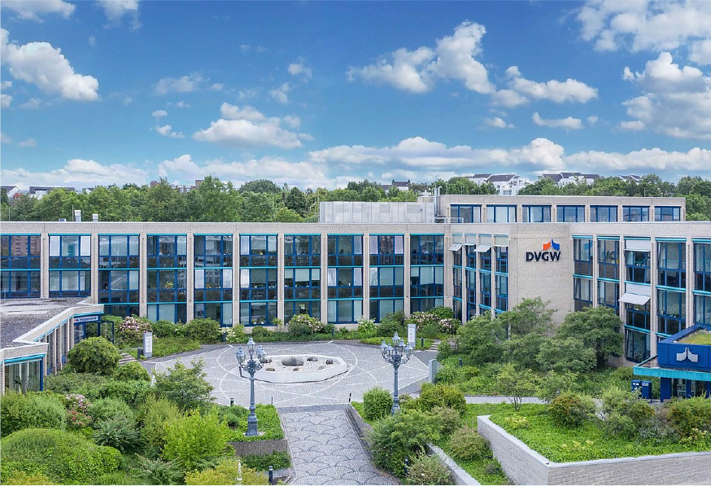
Hier eigenes Bild einfügen
Ortsname
Notes:
Folie 3

Slide 7
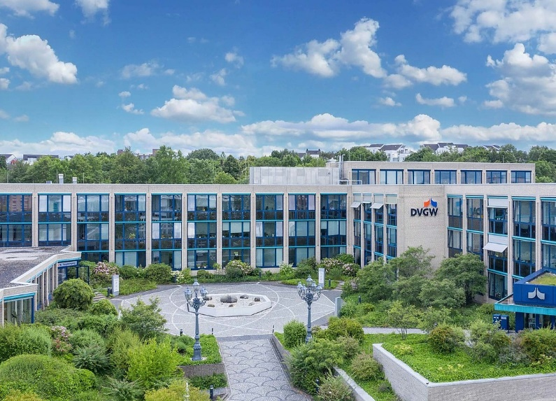
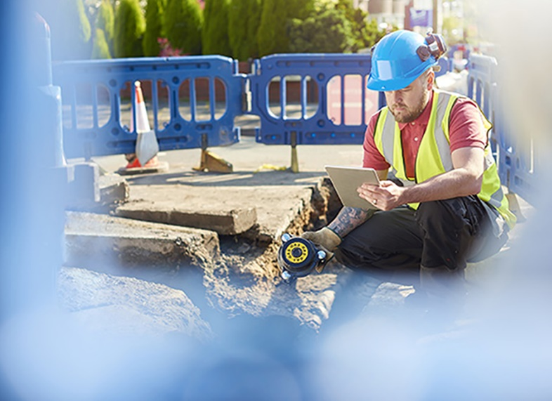
Hier eigenes Bild einfügen
Hier eigenes Bild einfügen
Hier eigenes Bild einfügen
Ortsname
Notes:
Folie 4

Slide 8
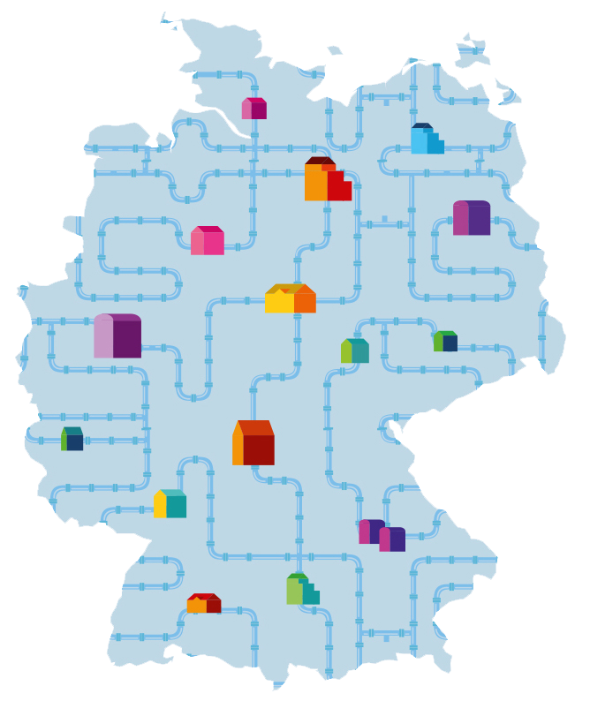
Vorteile auf einen Blick
Abwechslungsreiche und sinnvolle Tätigkeit
(Zukunfts-)sicherer Arbeitsplatz
Arbeiten in ganz Deutschland möglich
Gute Verdienstmöglichkeiten
Hohe Chance auf Übernahme
Notes:
Folie 5

Slide 9
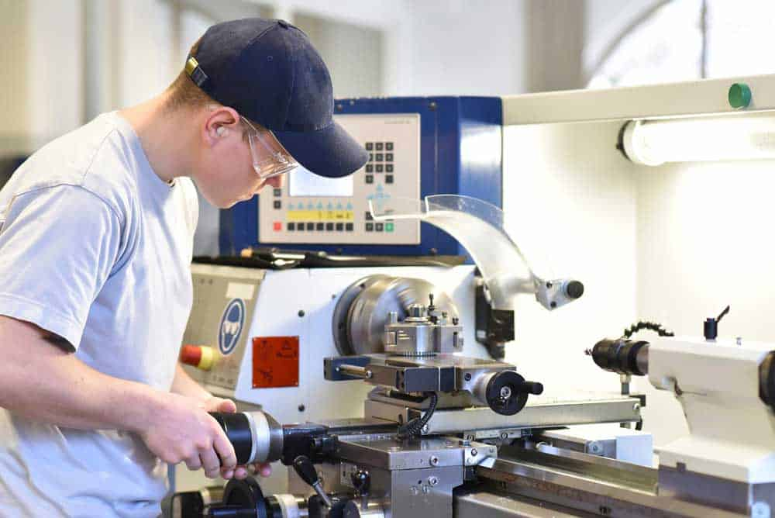
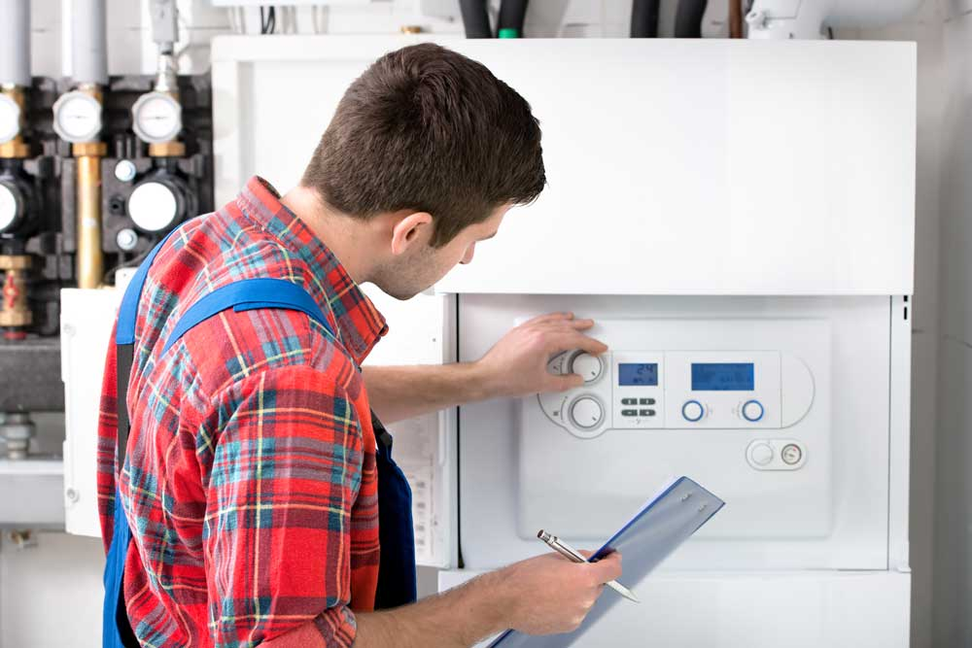
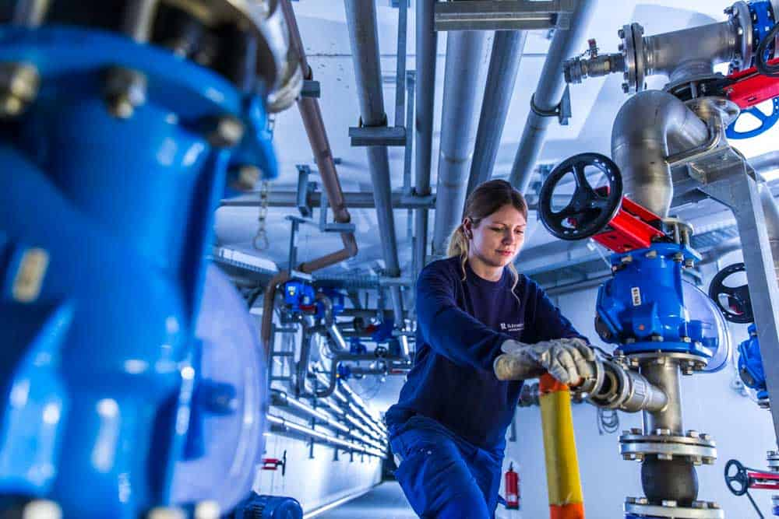
Hier eigenes Bild einfügen
Hier eigenes Bild einfügen
Ausbildungsberufe in der Wasserwirtschaft – ein Einblick
Hier eigenes Bild einfügen
Hier eigenes Bild einfügen
Notes:
Folie 6

Slide 10
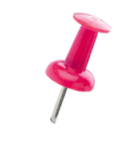
Anlagenmechaniker*in, Schwerpunkt Rohrsystemtechnik / Versorgungstechnik
Hier eigenes Bild einfügen
3,5 Jahre Ausbildung, Verkürzung auf 3 Jahre möglich
Duales System: praktische Ausbildung im Betrieb + Berufsschule
Inhalte: Bearbeitung von Rohren aus Metall oder Kunststoff, Montage von Bauteilen zu einer Leitung, Wartung und Überprüfung von Anlagen
Ausbildungsgehalt: von [XXX] Euro im 1. Lehrjahr bis [XXX] Euro im 4. Lehrjahr
Notes:
Folie 7a

Slide 11
Anlagenmechaniker*in, Schwerpunkt SHK
3,5 Jahre Ausbildung, Verkürzung auf 3 Jahre möglich
Duales System: praktische Ausbildung im Betrieb + Berufsschule
Inhalte: Verlegung von Wasserleitungen, Installation von Sanitär- oder Klima- und Heizungsanlagen, technische und organisatorischen Abläufe, Bearbeitung von Kundenaufträgen, Planung von Arbeitsabläufen
Ausbildungsgehalt: von [XXX] Euro im 1. Lehrjahr bis [XXX] Euro im 4. Lehrjahr
Hier eigenes Bild einfügen
Notes:
Folie 7b

Slide 12
Industriemechaniker*in
3,5 Jahre Ausbildung, Verkürzung auf 3 Jahre möglich
Duales System: praktische Ausbildung im Betrieb + Berufsschule
Inhalte: Ihr lernt alles nötige, damit Maschinen und Anlagen störungsfrei laufen; Bau von Maschinenteilen, Reparatur und Wartung von Anlagen, Programmierung von computergesteuerten Maschinen
Vier Einsatzbereiche, einen vertieft ihr in eurer Ausbildung
Ausbildungsgehalt: von [XXX] Euro im 1. Lehrjahr bis [XXX] Euro im 4. Lehrjahr
Hier eigenes Bild einfügen
Notes:
Folie 8

Slide 13
Fachkraft für Wasserversorgungstechnik
3 Jahre Ausbildung, Verkürzung auf 2,5 Jahre möglich
Duales System: praktische Ausbildung im Betrieb + Berufsschule
Inhalte: Anlagenbetreuung und -überwachung, Wasserproben nehmen und bewerte, Bearbeitung von Rohre, Wartung und Reparatur von Pumpen oder elektrotechnischen Anlagen.
Ausbildungsgehalt: von [XXX] Euro im 1. Lehrjahr bis [XXX] Euro im 3. Lehrjahr
Hier eigenes Bild einfügen
Notes:
Folie 9

Slide 14
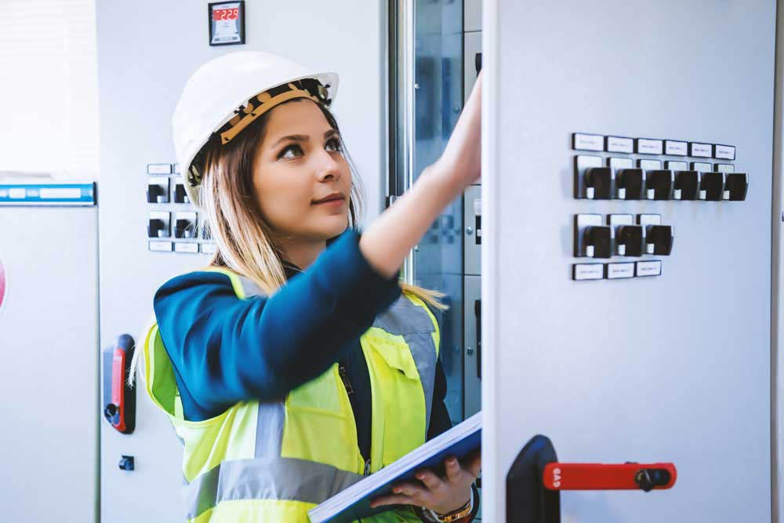
Elektroniker*in für Betriebstechnik
Hier eigenes Bild einfügen
3,5 Jahre Ausbildung, Verkürzung auf 3 Jahre möglich
Duales System: praktische Ausbildung im Betrieb + Berufsschule
Inhalte: Installation, Wartung und Reparatur von elektrischen Betriebs-, Produktions- und Verfahrensanlagen, Schalt- und Steueranlagen, Mess- und Regeltechnik etc.
Ausbildungsgehalt: von [XXX] Euro im 1. Lehrjahr bis [XXX] Euro im 4. Lehrjahr
Notes:
Folie 10

Slide 15
Fachinformatiker*in für Systemintegration
3 Jahre Ausbildung, Verkürzung auf 2,5 Jahre möglich
Duales System: praktische Ausbildung im Betrieb + Berufsschule
Inhalte: Verknüpfung, Konfiguration und Inbetriebnahme von Hard- und Softwarekomponenten zu komplexen IT-Systemen, Störungsmanagement
Ausbildungsgehalt: von [XXX] Euro im 1. Lehrjahr bis [XXX] Euro im 4. Lehrjahr
Hier eigenes Bild einfügen
Notes:
Folie 11

Slide 16
Dein Weg zu uns
Kommt gerne jederzeit auf uns zu!
Hier eigenes Bild einfügen
Peter Müller, Ausbildungsleiter,
ausbildung@stadtwerke-musterstadt.de, Tel.: XXX
Unsere Ausbildungsberufe: www.stadtwerke-musterstadt.de/ausbildung
Notes:
Folie 12

Slide 17
Offene
Fragen?
Notes:
Folie 13

Slide 18
Vielen Dank für Eure Aufmerksamkeit!
Bildquellen: iStock: seb_ra, Arturs Budkevics, VIKTOR CAP, DANIEL JEDZURA, Nikita Sobolkov, simpson33, industryview, AlexRaths, serts, shironosov, sturti; pixabay: dungthuyvunguyen; AdobeStock: Jeanette Dietl; Steinbach Fotografie, DVGW
Notes:
Folie 14

